Slide 1
第6章 真实感图形
6.1 消除隐藏线
6.2 光照模型与明暗效应

Slide 2
6.1 消除隐藏线
隐藏面和隐藏线的含义：
任何一个空间物体，在空间的任一方向上，都只能看见其中的一部分表面和轮廓线。其中有一部分表面和轮廓线背向观察者，不可见，在计算机图形学中称为隐藏面和隐藏线。
在计算机屏幕上绘制或显示三维物体时，不能将其所有表面和轮廓线都画出来，否则难于确定物体的形状和位置，给看图带来不便。只能画出其中可见的部分，消去隐藏线和隐藏面，或用虚线画出。

Slide 3



6.1 消除隐藏线
(a) (b) (c)
长方体线框投影图的二义性

Slide 4
6.1 消除隐藏线
消隐算法分类：
  隐线算法——消除隐藏线算法；
  隐面算法——消除隐藏面算法。
消隐算法的执行空间：
若算法是在描述物体的坐标系空间中进行，这种算法称为物体空间算法或用户空间算法；
若算法是在物体成像空间，即显示物体画面的屏幕空间中进行，这种算法称为图像空间算法或屏幕空间算法。

Slide 5
6.1.1 平面体的消隐处理
平面体：由多个平面多边形构成的立体。
平面体的分类：
凸多面体：连接形体上不同表面的任意两点的线段完全位于形体的内部。凸多面体由多个平面凸多边形组成，它的多边形表面要么完全可见，要么完全不可见。无论从哪个方向观察凸多面体，不会发生表面上一部分可见而另一部分不可见的情形。
凹多面体：其上有些表面存在着部分可见部分不可见。

Slide 6
6.1.1 平面体的消隐处理
凸多面体的消隐处理
1、消隐算法的关键：测试其上哪些表面是可见的，哪些表面是不可见的。
2、物体表面的可见性判断：利用表面外法线方向来测试物体表面的可见性。
3、外法线方向：外法线的方向由物体表面指向外部空间。

Slide 7
6.1.1 平面体的消隐处理
4、外法线矢量的计算方法：
多边形平面的外法线矢量可由其上任意两条相交且不重合的线段矢量的乘积计算得出。
计算外法线矢量时，注意线段端点的顺序：按照右手拇指指向外法线方向，其余四指缠绕方向为线段端点顺序。

Slide 8
6.1.1 平面体的消隐处理
例：如图中的三棱柱。
□ABED的端点顺序为A、B、E、D
△DEF的端点顺序为D、E、F
△ACB的端点顺序为A、C、B
□BCFE的端点顺序为B、C、F、E
□ADFC的端点顺序为A、D、F、C
Z
D
F
E
N
X
θ
S
A
C
B
Y

Slide 9
6.1.1 平面体的消隐处理
⑴ 面□ABED的外法线矢量：
N=AB×BE
Z
D
F
⑵ 面□BCFE的外法线矢量：
N=BC×CF
E
N
X
θ
S
⑶ 面□ADFC的外法线矢量：
N=AD×DF
A
C
B
⑷ 面△DEF的外法线矢量：N=DE×EF
Y
⑸ 面△ACB的外法线矢量：N=AC×CB

Slide 10
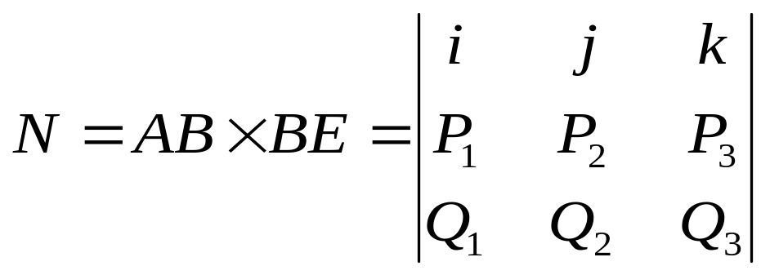
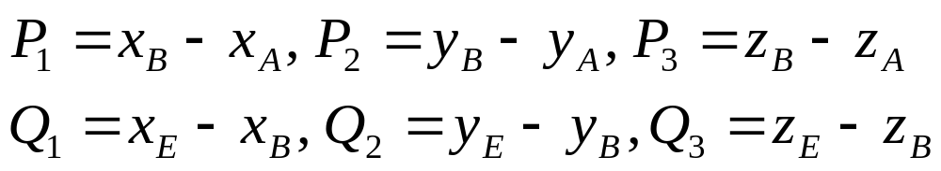
6.1.1 平面体的消隐处理
当已知各顶点的三维坐标时，则可求出各表面的外法线矢量。如表面□ABED的外法线矢量的计算公式为：
其中：

Slide 11
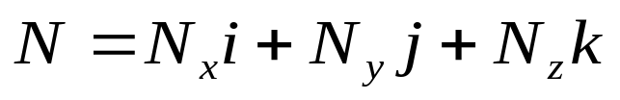
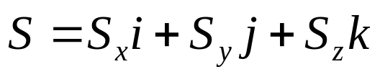
6.1.1 平面体的消隐处理
根据上式可求出表面□ABED外法线矢量N的分量：
式（6-1）
设表面上任一点到视点所形成的向量用S来表示，则视线向量为：
式（6-2）
同一个表面上各点的视线向量是有差异的。在实际过程中，可假设观察者处于很远位置，此时，视线向量相互平行，即表面各点的视线向量均具有同一方向。

Slide 12
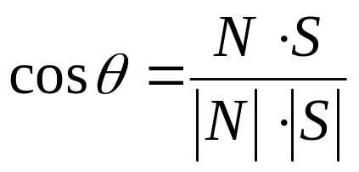
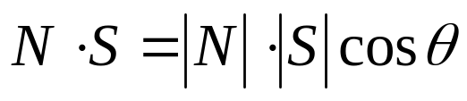
6.1.1 平面体的消隐处理
已知表面的外法线矢量N和观察者的视线向量S，两者之间的夹角为θ，角θ的大小可反映该法线所在表面的方位情况，由此判断该表面的可见性。
利用下式可求出cosθ值或θ角大小：
式（6-3）
|N|和|S|恒为正值，故cosθ的正负由N·S的值的符号来决定，将式(6-1)和式(6-2)代入式(6-3)有：
N·S = N_{x}·S_{x} + N_{y}·S_{y} + N_{z}·S_{z}

Slide 13
6.1.1 平面体的消隐处理
当cosθ>0（0≤θ＜90°），则表面面向观察者，表示表面可见（如□ABED和□BCFE）；
当cosθ<0（ 90°＜θ≤180°），则表面背向观察者，表示表面不可见（如□ADFC）；
当cosθ=0（θ= 90°），即表面外法矢量与视线垂直，表面处于可见与不可见的临界状态，可将其视为可见面，也可视为不可见面（如△ACB和△DEF）。

Slide 14
6.1.1 平面体的消隐处理
根据外法线方向对物体进行消隐处理的一般步骤为：
① 求表面的外法线向量N(N_{x}, N_{y}, N_{z})；
② 求视线向量S(S_{x}, S_{y}, S_{z})；
③ 计算外法线向量N与视线向量S的夹角θ的余弦值cosθ或其符号；
④ 根据cosθ的符号判断表面的可见性；
⑤ 表面可见时，画出其平面多边形；表面不可见时，不画出，处理下一个表面，直到最后一个表面。

Slide 15
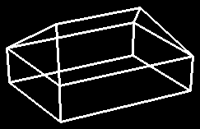
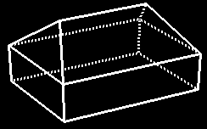
6.1.1 平面体的消隐处理
未消隐图形
消隐图
隐藏线用虚线画出

Slide 16
6.1.2 曲面体的消隐处理
一、离散法
曲面：通常采用一组网格多边形来表示，即把曲面离散成许多小平面片，用平面逼近曲面，一般使用许多四边形或三边形来逼近曲面。
曲面消隐处理的关键：确定每个网格多边形的可见性。
例：球面的消隐
球面的参数方程： x=Rsinαcosβ
y=Rsinαsinβ (0≤α≤π, 0≤β≤2π)
z=Rcosα

Slide 17
6.1.2 曲面体的消隐处理
球面可由α参数曲线簇和β参数曲线簇所构成的网格来表示，设相邻曲线的参数分别为α₁、α₂和β₁、β₂，则网格四边形P₀P₁P₂P₃各点的坐标分别为：
P₀(α₁, β₁), P₁(α₂, β₁), P₂(α₂, β₂), P₃(α₁, β₂)
网格四边形P₀P₁P₂P₃的外法线矢量为：
N=P₀P₂×P₁P₃
对N进行单位化处理，有：
n=N/|N|={n_{x}, n_{y}, n_{z}}
β₁
β₂
α₁
P₃
P₀
α₂
P₁
P₂

Slide 18
6.1.2 曲面体的消隐处理
若设视线方向平行于Y轴，即视线向量S={0, 1, 0}，因此当n·S=n_{y}≥0时，网格四边形可见，画出；否则（n_{y}＜0）网格四边形不可见，不画出。

Slide 19
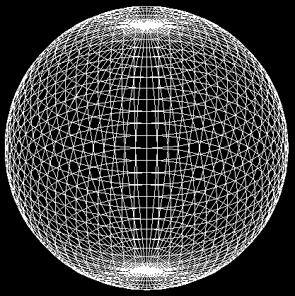
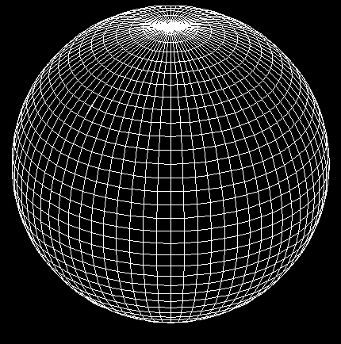
6.1.2 曲面体的消隐处理
未消隐处理的球面
消隐处理后的球面

Slide 20
6.2 光照模型与明暗效应
光照模型：根据光学物理的有关定律，计算景物表面各点投射到观察者眼中的光线的光亮度和色彩组成的数学模型
光照模型分类：
局部光照模型：只需考虑光源的漫反射和镜面反射，此时所得的光照模型称为局部光照模型。
整体光照模型：考虑景物之间的相互影响、光在景物之间的多重吸收、反射和透射时所推出的光照模型称为整体光照模型。

Slide 21
6.2.1 光源的含义
1、含义：
所有发射辐射能量的物体都可以称为光源。
2、举例：
发光体：太阳、灯泡。
反射光源：墙壁、月亮。

Slide 22
6.2.2 光源的分类
1、点光源
① 特征：光线向四周发散。
② 举例：下列光源可抽象为点光源。
  光源远远小于物体：小灯泡。
  光源远离物体：太阳。

Slide 23
6.2.2 光源的分类
2、分布式光源
① 特征：需要计算光源外表面各点共同产生的光照。
② 举例：下列光源可抽象为分布式光源。
  与物体相比，光源不够小：日光灯。
  光源靠近物体：台灯。

Slide 24
6.2.2 光源的分类
3、环境光
① 含义：从不同物体表面所产生的反射光的统一照明。
② 大小（强度）：用I_{a} 表示。
③ 环境光主要有下列特征：
  每个物体表面得到同样大小的光照。
  反射光与观察方向和物体的朝向无关。
  反射光强度取决于各个表面的材料属性。

Slide 25
6.2.3 反射的分类
漫反射：粗糙物体的表面往往将反射光向各个方向散射。
镜面反射：当观察一个光照下的光滑物体表面时，可能在某个观察方向看到高光或强光。

Slide 26
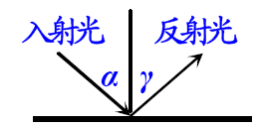
6.2.4 入射角和反射角
入射角：入射光线与物体表面法向量之间的夹角，如图中α角。
反射角：反射光线与物体表面法向量之间的夹角，如图中γ角。

Slide 27
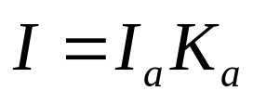
6.2.5 基本光照模型
只考虑环境光和点光源。
一、漫反射
1、漫反射系数
入射光中被反射部分的百分比，也称反射度。
2、环境光的漫反射
若环境光强度为I_{a}，漫反射系数为K_{a} ，则反射光强度I为：

Slide 28
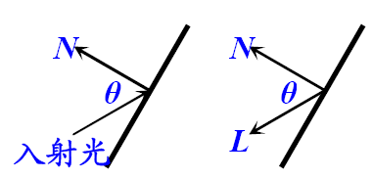
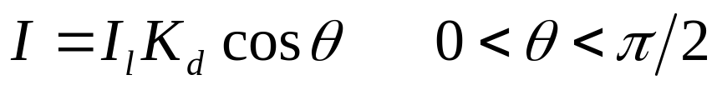
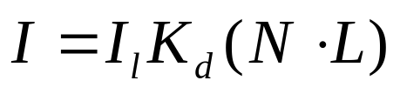
6.2.5 基本光照模型
3、点光源的漫反射
θ：入射角；
N：物体表面的单位法向量；
L：物体表面到点光源的单位向量。
若点光源强度为I_{l}，漫反射系数为K_{d}，则反射光强度I为：
这里也可以用N与L的点积代替cosθ，即：

Slide 29
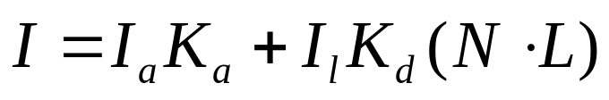
6.2.5 基本光照模型
4、完整的漫反射方程
其中：K_{a}是环境光漫反射系数，K_{d}是点光源漫反射系数。

Slide 30
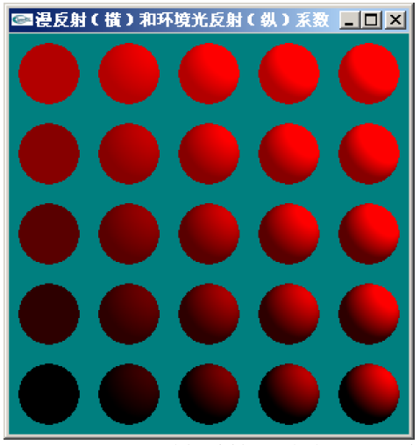
6.2.5 基本光照模型
5、不同反射系数对应的效果
右图为不同反射系数对应的
效果。其中，横向反映点光
源漫反射系数的变化，纵向
反映环境光漫反射系数的变
化（0、0.25、0.5、0.75、1）

Slide 31
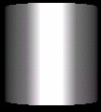
6.2.5 基本光照模型
二、镜面反射和Phong镜面反射光照模型
1、镜面反射
含义：当观察一个光照下的光滑物体表面时，可能在某个观察方向看到高光或强光。
镜面反射

Slide 32
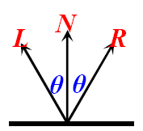
6.2.5 基本光照模型
镜面反射的主要特性：
入射光线、表面法向量、反射光线共面；
入射光线和反射光线位于表面法向量的两侧；
反射角=入射角。

Slide 33
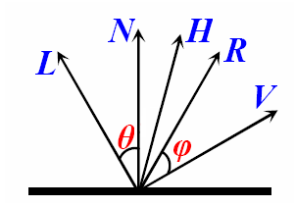
6.2.5 基本光照模型
2、Phong镜面反射光照模型的相关几何量
■ L：指向点光源的单位向量；
■ N：物体表面单位法向量；
R：反射方向的单位向量；
■ V：指向视点的单位向量；
■ H：L与V的半角向量，H = (L+V)/|L+V|；  
ϕ：R与V的夹角。

Slide 34
6.2.5 基本光照模型
3、Phong镜面反射光照模型
I：反射光强度；
I_{l}：光源强度；
K_{s}：镜面反射系数，取值0～1 之间，与物体表面材质相关；
n：为整数，表示镜面反射指数或光泽度，反映镜面反射光的聚集程度（会聚型或扩散型），n越大，反射光越集中在反射方向附近。取值与表面的光滑程度有关，对于金属表面或其他光亮表面，n取值较大；对于粗糙表面， n取值较小。

Slide 35
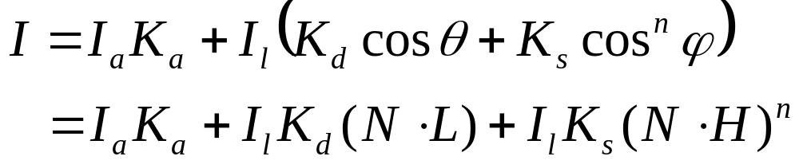
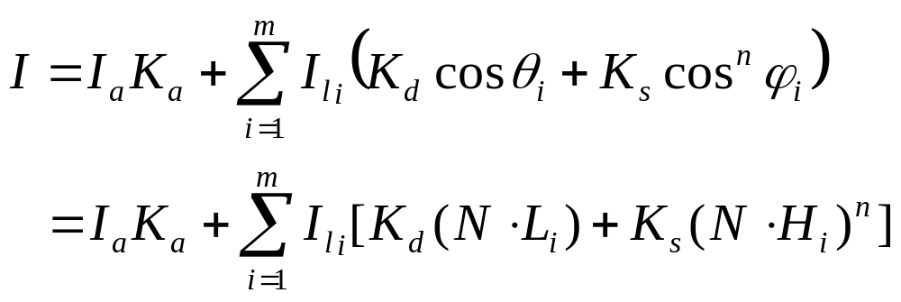
6.2.5 基本光照模型
三、漫反射和镜面反射的合并
1、物体表面被单个点光源照射：
   
 
2、物体表面被多个点光源（设m个）同时照射：

Slide 36
6.2.6 明暗处理方法
如果景物表面是由平面多边形所构成的表面，由于平面多边形内各点处具有同一法向量，则此表面可使用同一亮度来表示，也可使用通过内插亮度值来显示光照下的平滑的明暗效果。
由曲面所构成的表面，通常将曲面化分为一系列的多边形网格，用一组平面多边形来逼近曲面，计算每一个多边形的法向量，则可计算每一个多边形的亮度值，对每一个多边形使用同一个亮度，不同的多边形具有不同的亮度，从而产生具有层次感的明暗效果。

Slide 37
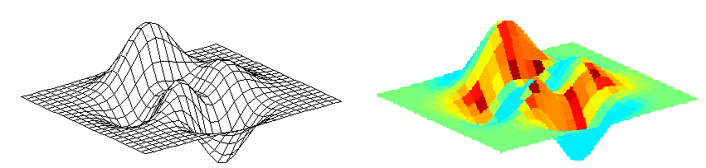
6.2.6 明暗处理方法
一、 Flat明暗处理法（也称为明暗度常数法）
对组成物体表面的每个多边形面片只计算一次明暗度，多边形面片上的所有可见点均按该明暗度进行显示（即每个多边形面片均使用一个光强度显示）。
网格近似
Flat明暗处理

Slide 38
6.2.6 明暗处理方法
用Flat明暗处理法应满足下列条件：
①物体本身是一个多面体。
②光源离物体足够远，使得N、L对物体表面来讲是一个常数
③视点离物体足够远，使得V、R对物体表面来讲是一个常数
如何使用Flat明暗处理法来近似物体表面的光照效果
将每个小面片中心的光强度作为该面片的光强度。

Slide 39
6.2.6 明暗处理方法
特点：
Flat明暗处理法主要适用于平面体的真实感图形处理。
存在亮度不连续的现象，一个多边形的明暗与其相邻的多边形有明显的差异。

Slide 40
6.2.6 明暗处理方法
二、Gouraud明暗处理法（也称为明暗度插值法）
主要是通过线性插值的方法均匀地改变每个多边形的亮度值，使亮度平滑过渡，从而解决相邻平面之间明暗度的不连续性。
先计算各多边形顶点的明暗度，然后通过线性插值的方法确定扫描线上各点的明暗度。如图所示曲面上的一个多边形ABCD中作一扫描线，与AB、BC相交于E、F 两点，则E、F两点的亮度值按下述方法进行插值：

Slide 41
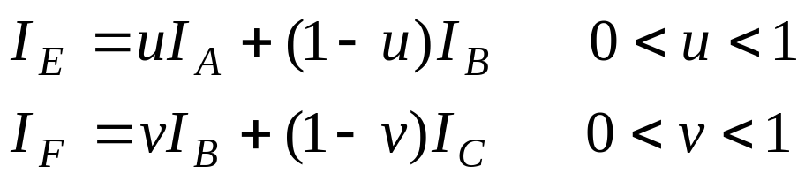
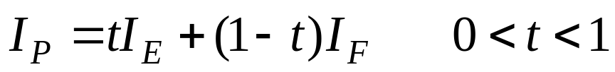
6.2.6 明暗处理方法
D
A
C
P
其中：u=AE/AB，v=BF/BC。
E
F
求得扫描线与多边形交点E、F的明暗度后，则扫描线EF内任一点，如点P的明暗度则可通过边界点的明暗度进行插值：
B
其中：t=EP/EF

Slide 42
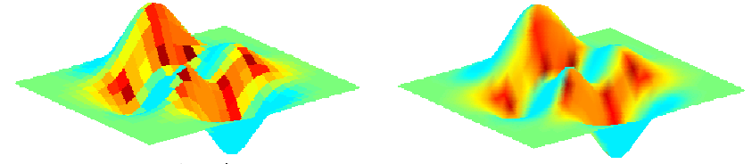
6.2.6 明暗处理方法
特点：
通过线性插值的方法使得光强度值可以沿相邻多边形的公共边界均匀过渡，克服了Flat明暗处理法中物体表面亮度的不连续性。
Flat明暗处理法
Gouraud明暗处理法

Slide 43
6.2.6 明暗处理方法
特点（续）：
Gouraud明暗插值法仅能保证多边形边界两侧亮度的连续性，不能保证其变化的连续性，因此不能真实地反映出镜面反射所形成的高光。

Slide 44
6.2.6 明暗处理方法
三、Phong明暗处理法
Phong方法不是对明暗度作线性插值，而是沿扫描线对其上各点的法矢量进行插值，因此在每个像素点上都根据插值所得的法矢量按光照模型计算明暗度。
先求出曲面网格上多边形顶点处的法矢量，顶点法矢量取包含该顶点的所有多边形平面的法矢量的平均值。然后，根据顶点法矢量应用线性插值法计算扫描线上每个点的法矢量。将插值所得的法矢量代入光照模型中计算点的明暗度，作明暗处理。

Slide 45
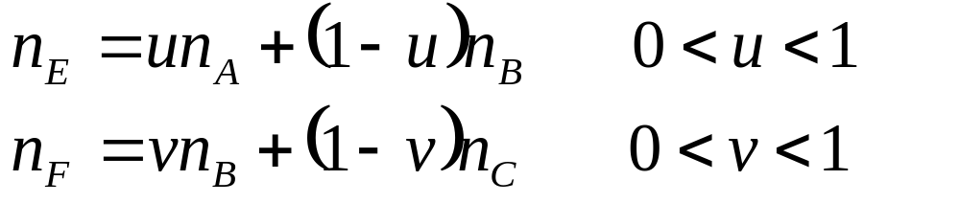
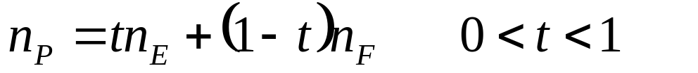
6.2.6 明暗处理方法
如图所示曲面上的一个多边形ABCD中，为了确定P点处的法矢量，首先求出A、B、C点的单位法矢量n_{A}、n_{B}、n_{C}，则根据A、B两点的法矢量，通过线性插值计算扫描线上E点的法矢量n_{E}，根据B、C两点的法矢量，通过线性插值计算扫描线上F点的法向量n_{F}，插值公式为：
n_{D}
n_{A}
D
n_{C}
n_{E}
n_{F}
A
n_{P}
C
P
n_{B}
E
F
B

Slide 46
6.2.6 明暗处理方法
特点：
Phong明暗处理法较好地在局部范围内真实反映表面的弯曲性，尤其对镜面反射所产生的高光显得更加真实，解决了Gouraud明暗法的缺点，其真实感更强。在三维图形真实感处理中被广泛使用。但计算量比Gouraud法大。

